Slide 1
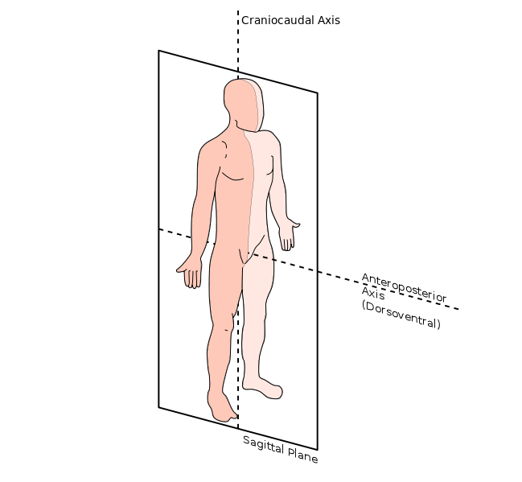
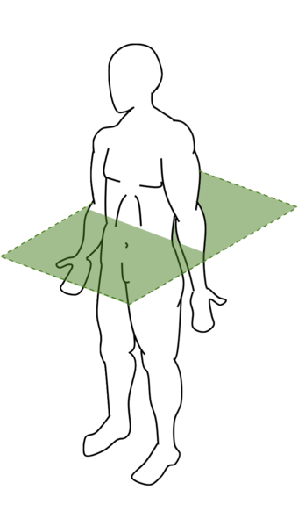
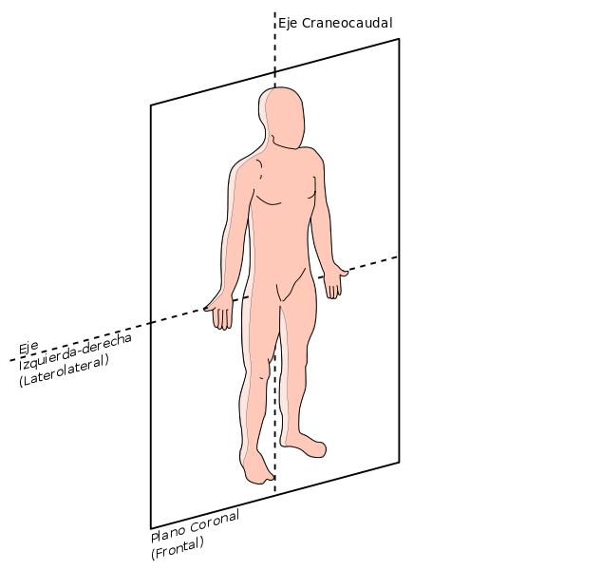
Επίπεδα κίνησης
“Anatomical Sagittal Plane-en”, από Edoarado διαθέσιμο με άδεια CC BY-SA 3.0
“Transverse”, από Osteomyoamare διαθέσιμο με άδεια CC BY 3.0
“Plano anatomico Frontal”, από Edoarado διαθέσιμο με άδεια CC BY-SA 3.0
Οβελιαίο επίπεδο
Εγκάρσιο επίπεδο
Μετωπιαίο επίπεδο

Slide 2
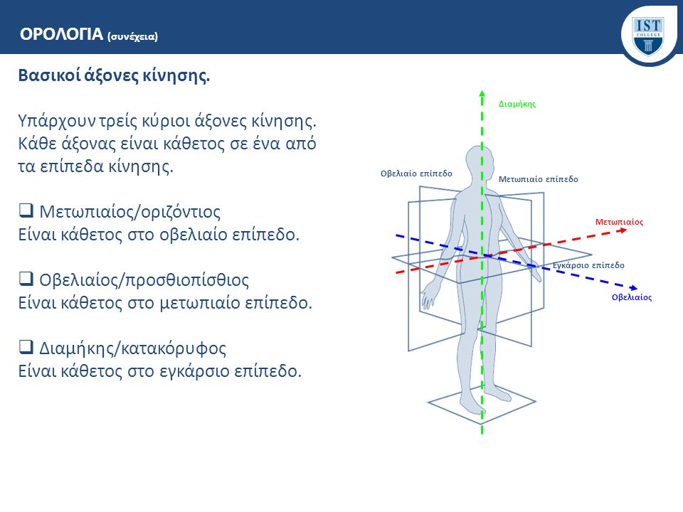
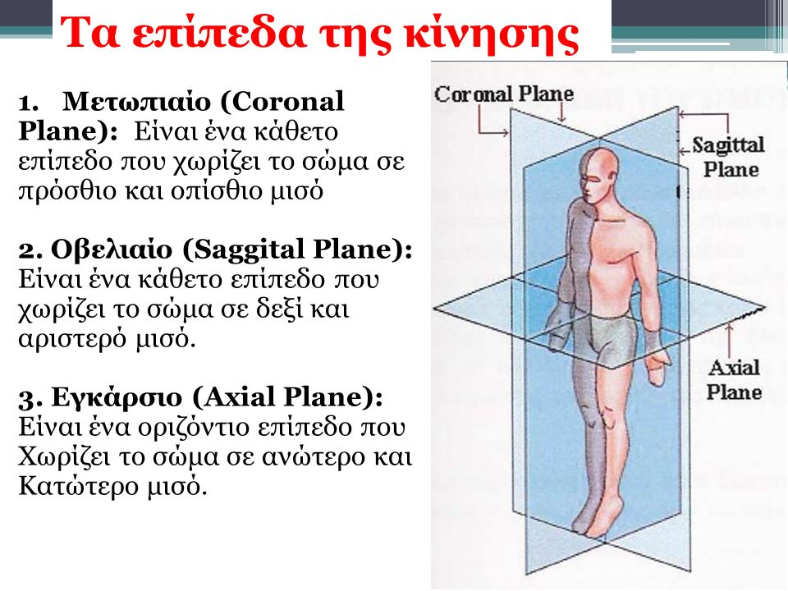
Επίπεδα κίνησης

Slide 3
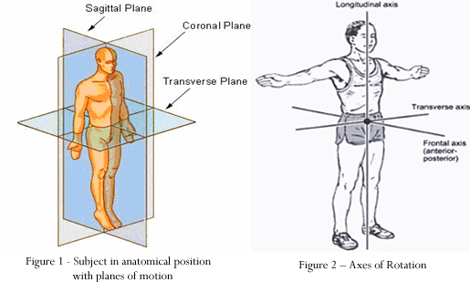

Slide 4
Οβελιαίος ή Προσθιοπίσθιος άξονας:
Ο άξονας αυτός τέμνει κάθετα το μετωπιαίο επίπεδο.
Μετωπιαίος άξονας:
Ο άξονας τέμνει κάθετα το οβελιαίο επίπεδο.
Κατακόρυφος άξονας:
Ο άξονας αυτός τέμνει κάθετα το εγκάρσιο επίπεδο.

Slide 5
Κινήσεις αρθρώσεων κάτω άκρου
 | ΟΒΕΛΙΑΙΟ | ΜΕΤΩΠΙΑΙΟ | ΕΓΚΑΡΣΙΟ
ΙΣΧΙΟ | Κάμψη/ έκταση | Απαγωγή προσαγωγή | Έσω/ έξω στροφή
ΓΟΝΑΤΟ | Κάμψη/ έκταση
ΠΟΔΟΚΝΗΜΙΚΗ | Πελματιαία/ ραχιαία κάμψη | Ανάσπαση έσω/έξω χείλους

Slide 6
Αρχές Ισορροπίας
Βαρύτητα: Η ιδιότητα των υλικών σωμάτων να έλκονται από τη γη. Η δύναμη της γης να έλκει κάθε σώμα προς το κέντρο της. Τα πράγματα βρίσκονται γύρω μας σε τάξη λόγω της παγκόσμιας βαρύτητας, η οποία επηρεάζει όλα τα σώματα και τις κινήσεις τους.
Κέντρο βάρους: Το σημείο ενός σώματος στο οποίο εφαρμόζεται η συνισταμένη όλων των δυνάμεων που ενεργούν σε αυτό.
Το κέντρο βάρους των σωμάτων έχει τη δυνατότητα να μετατοπίζεται κατά την κίνησή τους προκειμένου το σώμα να μπορεί να διατηρεί την ισορροπία του στο χώρο καθ’ όλη τη διάρκεια της κίνησής του. (πχ. Όταν χορεύουμε, το κέντρο βάρους μετατοπίζεται για να μη χαθεί η ισορροπία μας και πέσουμε). Στο ανθρώπινο σώμα στην όρθια στάση βρίσκεται στο 53% -57% του ύψους του ατόμου (περίπου στο ύψος του αφαλού).
Η δύναμη της βαρύτητας ενεργεί στο κέντρο βάρος του σώματος, το οποίο χαρακτηρίζεται και ως σημείο ισορροπίας του σώματος.
Όσο πιο χαμηλά βρίσκεται το κέντρο βάρους ενος σώματος τόσο καλύτερη είναι και η ισορροπία του.

Slide 7
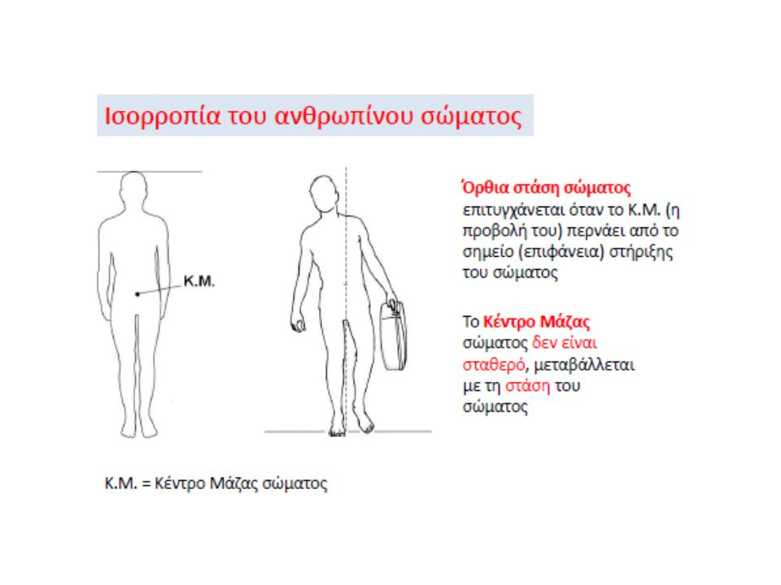

Slide 8
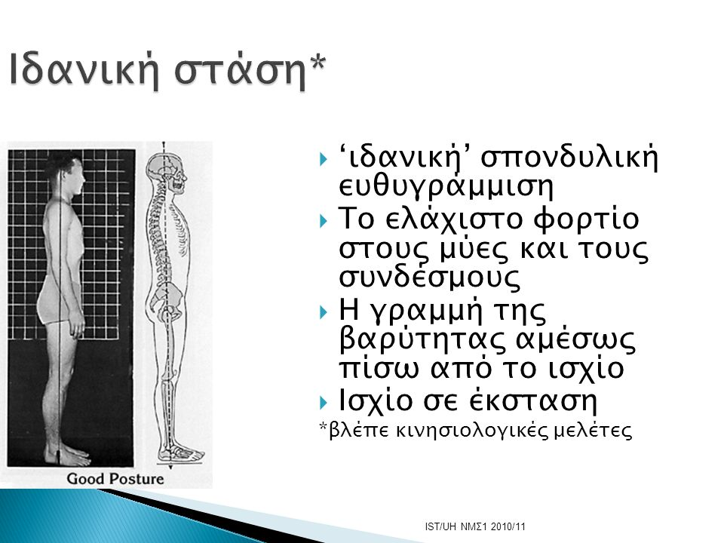
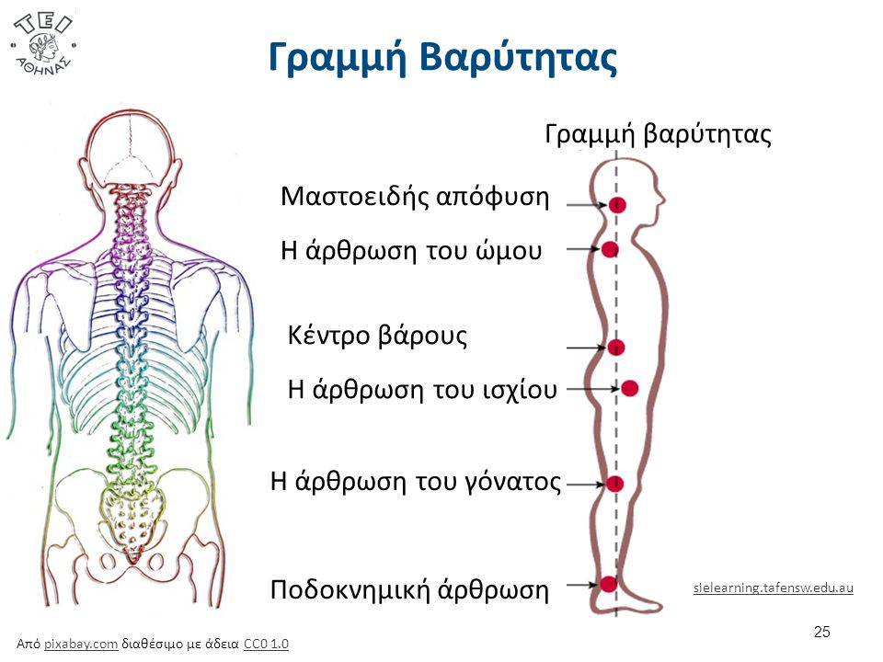
Αρχές Ισορροπίας
Γραμμή βαρύτητας: Η νοητή κατακόρυφη γραμμή που διέρχεται από το κέντρο βάρους ενός σώματος.

Slide 9
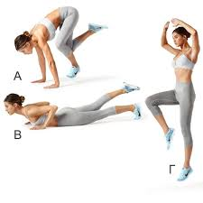
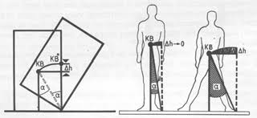
Αρχές Ισορροπίας
Βάση στήριξης: Η επιφάνεια η οποία περικλείεται από ευθείες που ενώνουν τα σημεία στήριξης ενός σώματος το οποίο βρίσκεται σε ένα οριζόντιο επίπεδο.
Ένα σώμα ισορροπεί όταν η γραμμή βαρύτητας Βρίσκεται μέσα στη βάση στήριξης του. Αν δεν συμβαίνει αυτό , ανατρέπεται.
Όσο μεγαλύτερη είναι η βάση στήριξης ενός σώματος τόσο καλύτερη είναι κ η ισορροπία του.

Slide 10
ΙΣΟΡΡΟΠΙΑ
Ισορροπία είναι μια σύνθετη διαδικασία που περιλαμβάνει τη λήψη και οργάνωση (στον εγκέφαλο) αισθητικών ερεθισμάτων από το νευρομυϊκό σύστημα. Τα ερεθίσματα προέρχονται τόσο από το εξωτερικό, όσο και από το εσωτερικό περιβάλλον του ανθρώπινου σώματος έχοντας ως στόχο την επίτευξη ενός σκοπού που απαιτεί σωστή στάση σώματος. Δηλαδή τη διατήρηση μιας θέσης ή εκτέλεσης μιας κίνηση ενάντια στη βαρύτητα με την κατάλληλη ευθυγράμμιση όλων των αρθρώσεων και όλων των επιμέρους τμημάτων του σώματος.
Διατηρώντας καλή ισορροπία ένα σώμα, επιτυγχάνει τη διατήρηση της θέσης του ή την εκτέλεση μιας κίνησης σε ένα συγκεκριμένο χώρο, με συγκεκριμένο σκοπό.
Η ΚΑΛΗ ΙΣΟΡΡΟΠΙΑ ΠΑΝΤΑ ΑΨΗΦΑ ΤΗ ΒΑΡΥΤΗΤΑ ΕΛΕΓΧΟΜΕΝΑ

Slide 11
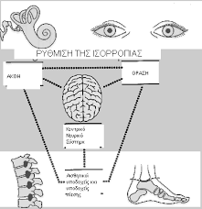
Συνεργάζονται πολλά συστήματα για την επίτευξη της ισορροπίας
το νευρικό
το μυοσκελετικό
το αισθητικό (το οποίο περιλαμβάνει το οπτικό,
το αιθουσαίο και το σωματοαισθητικό)
Η ισορροπία διακρίνεται σε:
Στατική: η οποία παρουσιάζεται κατά την ήρεμη όρθια στάση ή την καθιστή και
Δυναμική: η οποία προσδιορίζει την ισορροπία ενός σώματος, όταν το κέντρο βάρους του και η βάση στήριξής του κινούνται.
Π.χ: βάδιση ή όταν από την όρθια θέση ερχόμαστε στην καθιστή, ή όταν κάποιο σκέλος του σώματος κινείται.

Slide 12
Ερωτήσεις κατανόησης
Τι είναι η ισορροπία;
Ποια συστήματα συνεργάζονται για την επίτευξη της ισορροπίας;
Πόσα είδη ισορροπίας εχουμε;
Τι είναι η βάση στήριξης, το κέντρο βάρους και η γραμμη της βαρύτητας;
Πως συνδέονται τα παραπάνω με την ισορροπία;

